Slide 1
ESCAPE ISLAND
수집 시스템

Slide 2
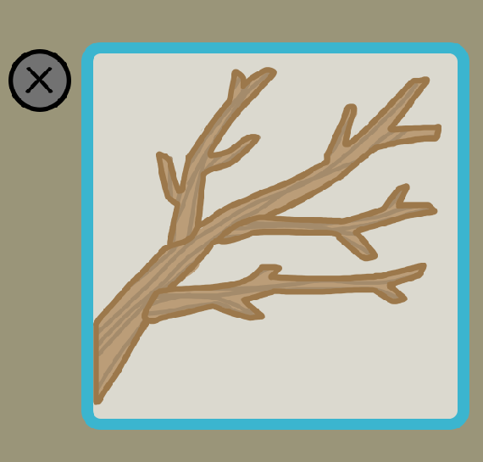

맵 설명
나무
채집 패널 조건
패널이 켜지면 움직이지 못하고
패널을 제외한 곳을 누르면
패널이 꺼집니다.
다른 버튼들은 비활성화 됨.
설정
0%
나무를 채집하는 방법은
나무를 자르는 것입니다.
나무를 정해진 선에 맞춰
3번 슬라이드 하면
나무가 1~3개가 스폰됩니다.
모든 개수의 확률은 동일합니다.
연출
나뭇가지가 시작되는 부분에
점선을 그리고
그 부분을 드래그하면
나뭇가지가 패널 맨 밑에 떨어짐.
미션이 끝나면
미션창이 서서히 꺼지고
맵 나무 밑에 아이템
떨어트려놓기

Slide 3


맵 설명
야자수
채집 패널 조건
패널이 켜지면 움직이지 못하고
패널을 제외한 곳을 누르면
패널이 꺼집니다.
다른 버튼들은 비활성화 됨.
설정
0%
야자수를 채집하기 위해서는
패널을 연타해야 합니다.
25번 터치를 하면
야자수가 1~2개 떨어집니다.
1개와 2개의 확률은 같음.
연출
25번 터치 후 야자수가 바닥에 떨어진다.
바닥에 야자수가 떨어지면
패널이 사라지고
야자수 나무 밑에
떨어진 야자수 개수만큼 생성

Slide 4
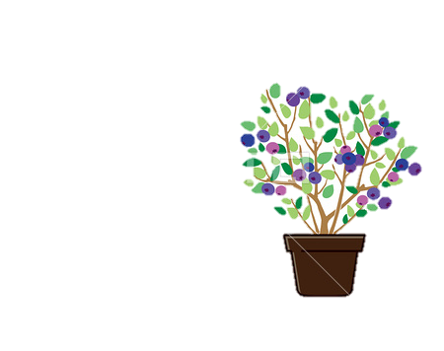


맵 설명
베리
채집 패널 조건
패널이 켜지면 움직이지 못하고
패널을 제외한 곳을 누르면
패널이 꺼집니다.
다른 버튼들은 비활성화 됨.
설정
0%
베리를 채집하기 위해서는
드래그를 해야 합니다.
베리는 한 바구니로 담으면
베리가 1~2개 생깁니다.
개수 확률은 같습니다.
연출
모든 베리를 드래그 해서 뗄 때
베리가 따라오게 하기
나무에 베리가 없으면
바구니 위치에 바구니를 없애고베리 1 or 2개 생성

Slide 5
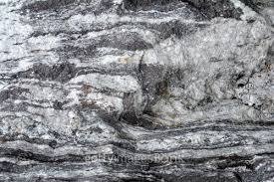
맵 설명
채집 패널 조건
패널이 켜지면 움직이지 못하고
패널을 제외한 곳을 누르면
패널이 꺼집니다.
다른 버튼들은 비활성화 됨.
광석
설정
0%
주변에 곡괭이를 그렸으면 함.
곡괭이로 벽을 터치하면
돌이 깨지며 속이 보이고
그 안에 원석이 있어
원석이 모두 보이면 채집할 수 있다.
연출
커다란 돌을 곡괭이로 치면
서서히 돌이 깨지면서
광석이 서서히 보인다.
광석이 모두 보이면 가져갈 수 있고, 가져갈 광석을 터치하면
그 광석이 돌 밑에 생성됨.
확률
한 칸당 나올 확률 60%
패널을 한번 킬 때에
3개의 광석을 인벤토리에 넣으면
패널 자동 종료

Slide 6
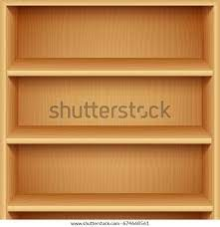
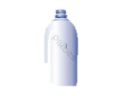
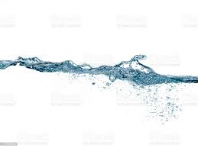
맵 설명
물
채집 패널 조건
패널이 켜지면 움직이지 못하고
패널을 제외한 곳을 누르면
패널이 꺼집니다.
다른 버튼들은 비활성화 됨.
설정
0%
물은 물병을 물병 창고에서 얻어
모래사장에 있는 물에 가서
상호작용하여 얻을 수 있다.
물병에 물을 담으려면
물병을 물 위에서
꾹 누르고 있으면 들어가고
물병이 다 차면
다시 위로 올라간다.
연출
모래사장 물 근처 -
물 위에 물병을 고정 시켜 놓고
아래로 밀면 물 안에 들어가서 점점 병에 물이 찬다.
5초 뒤에 물병이 위로 떠오르고
떠오른 물병 터치 시 근처에
물이 찬 물병 생성
2

Slide 7
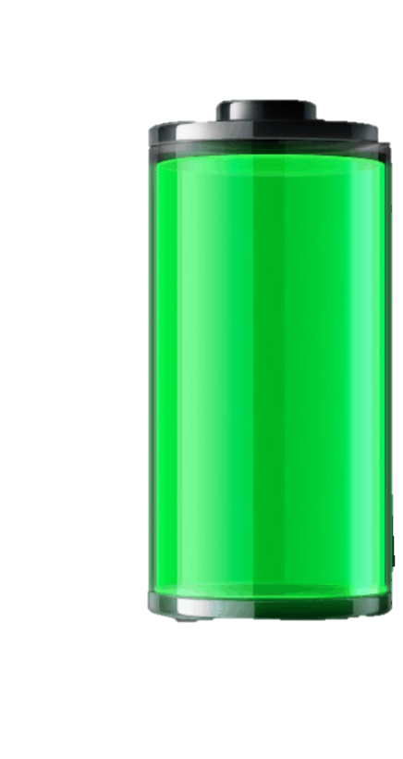
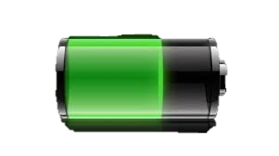
맵 설명
배터리
채집 패널 조건
패널이 켜지면 움직이지 못하고
패널을 제외한 곳을 누르면
패널이 꺼집니다.
다른 버튼들은 비활성화 됨.
설정
배터리를 수집하는 방법은
배터리 창고에서 빈 배터리를
가지고 와 배터리를 충전실에서
충전을 한다.
빈 배터리를 하나 넣으면
다시 빼지 못하고 배터리를
완전히 충천하면 뺄 수 있다.
충전하는데 걸리는 시간 : 7초
0%
연출
충전실 – 패널을 인벤토리
위까지만 생성
인벤토리에서 빈 배터리를 충전기 앞까지
드래그하면 충전 시작
충전 시작하면 왼쪽에서 오른쪽으로 서서히
배터리 충전 완료
끝나면 다시 인벤토리에 드래그

Slide 8
맵 설명
엔진
채집 패널 조건
패널이 켜지면 움직이지 못하고
패널을 제외한 곳을 누르면
패널이 꺼집니다.
다른 버튼들은 비활성화 됨.
1
설정
0%
2
3
엔진은 위에 써 있는 순서대로
줄을 끊으면 미션을 성공하고
엔진이 수집된다.
패널에서 끊기 원하는 색의 줄을
터치하면 끊김
4
연출
줄이 끊길 때 스파크가 튀기는
이펙트 생성
다 끝나면 전선대신 엔진 배치
배치된 엔진을 드래그하여
인벤토리로 이동

Slide 9
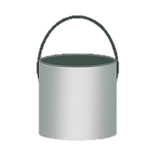
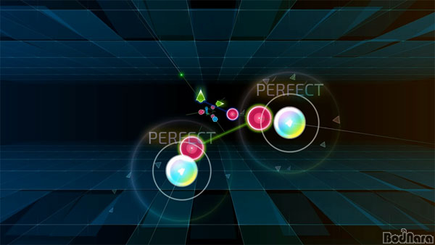
맵 설명
모래
채집 패널 조건
모래는 모래사장에서
얻을 수 있다.
설정
0%
모래사장의 색을 다르게 하여
상호작용 할 수 있는 공간으로 만든다.
연출
색이 어두운 원에 맞춰 줄어드는 큰 원이 플레이어가 패널을
클릭했을 때 멈추고
남은 범위에 따라
MISS / GOOD / PERFECT로
나뉜다.
MISS는 모래가 모이지 않고
Good은 4분의 1 Perfect는
2분의 1이 통 안에 담긴다.
MISS : 줄어들자마자 or 다 줄어들었을 때
GOOD : 반 이상 줄어들었을 때
PERFECT :원이 5분의 4이상 줄어들었을 때
통 안쪽을 반투명으로 디자인

